Slide 1
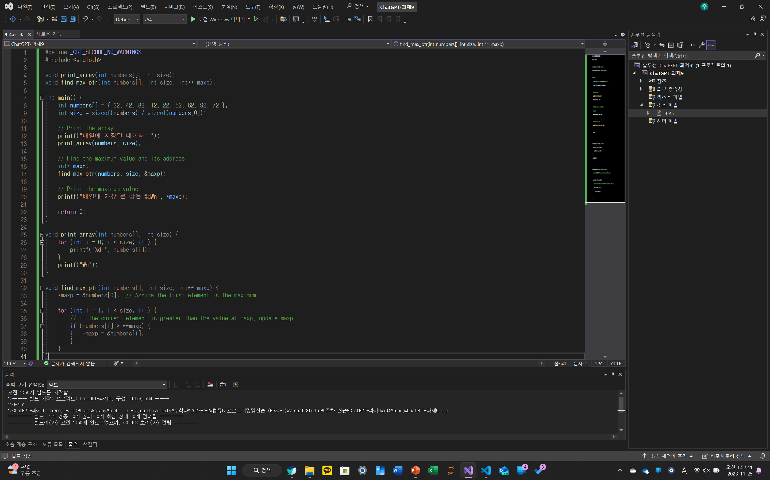
9-4.c ChatGPT

Slide 2
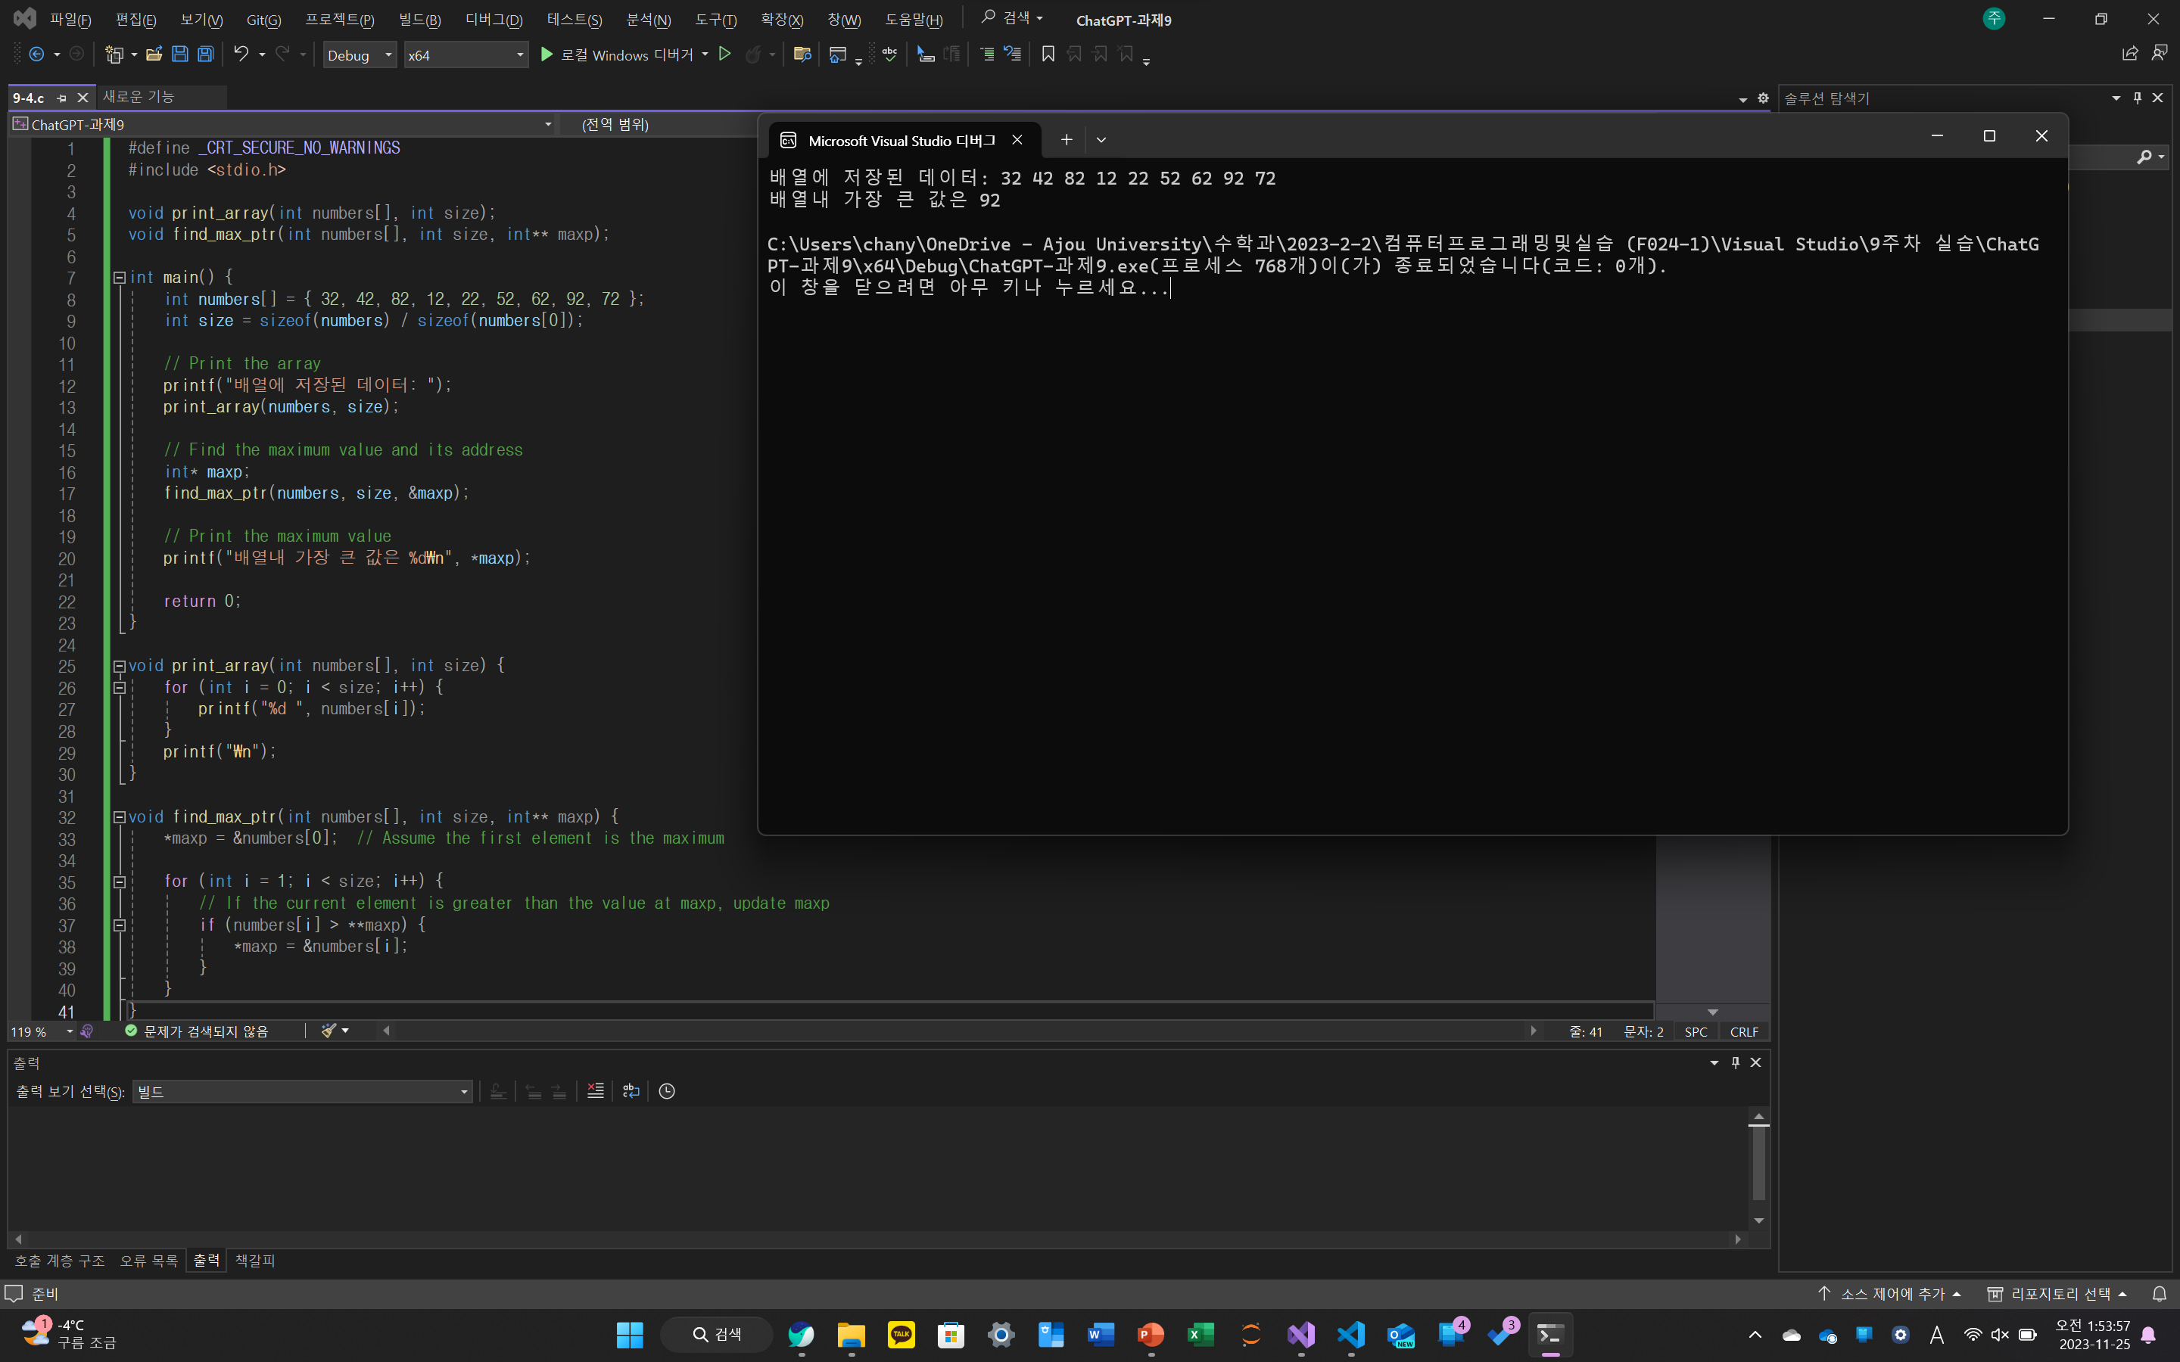
9-4.c ChatGPT

